Slide 1
Autosar方法论概述
贾德国
2021/10/11

Slide 2
一、方法论概述
1、什么是方法论
通俗的说就是：搭建符合Autosar架构的ECU软件的详细工作流程。
举个例子：方法论就好像一本菜谱，我们只要按照菜谱上的写好的原料、工具和步骤就可以做出一道菜。
方法论主要规定了以下内容：
  具体工作流程（步骤）：从OEM设计汽车电子架构开始，到各Tier1完成每个ECU的软件设计的一整套流程
  具体的交换文件(原料)：OEM和Tier1之间，Tier1内Autosar底层和应用层之间和MCAL与BSW之间都是需要文件交互的。但我们不可能用word来交换这些信息，比如OEM想要告诉Tier1车辆的CAN报文有哪些内容。使用word的话，OEM编辑起来费劲，Tier1阅读起来费事费力，所以autosar规定了一种新的文件格式：.arxml，这种格式基于.xml文件。用它的好处就是可以用DaVinci等工具软件自动生成。比如整车厂用一套软件设计好了整车的CAN通信矩阵，直接导出.arxml，然后发给TIER1；TIER1在Davinci中打开，所有的内容一目了然，并且自动将CAN、CAN IF、PUDR等模块配置好了。
  具体的工具链（工具）：符合AutoSAR的工具链，就比如DaVinci、ETAS这种

Slide 3
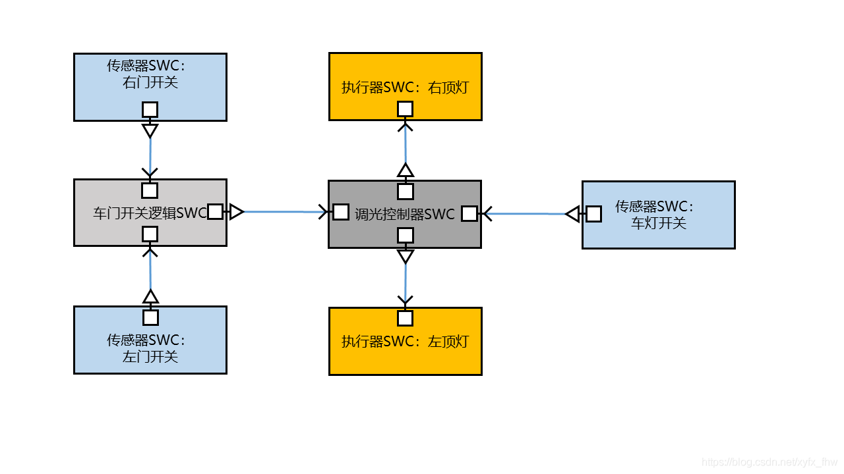
一、方法论概述
2、工作流程
普通流程
OEM通过一些软件设计出整车的通信矩阵，并导出DBC、FIBEX或LDF文件。
OEM将这些文件发送给TIER1
TIER1如果有DaVinci这样的软件，可以导入进去直接自动配置Communication的大部分功能
AutoSAR标准流程
列出需求：OEM设计整车需要哪些ECU、需要哪些功能、要哪些SWC，在这一步先列出来。比如控制车顶灯的例子：OEM需要两个ECU（车门ECU和车顶灯ECU）、需要7个SWC。

Slide 4
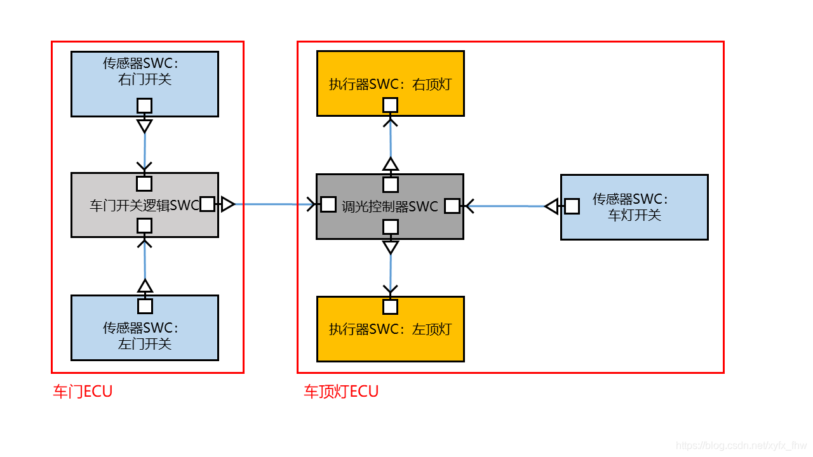
一、方法论概述
分配需求：OEM将所有列出来的SWC分配到各ECU中。（这里可以看出车门ECU和车顶灯ECU之间是有通信的，这里就是通过总线传输的，所以这里也是包含了通信矩阵的信息，只不过下图中的例子比较简单，只有一条线）
将需求交给TIER1实现：OEM将各个ECU的需求（通信矩阵、需要哪些SWC这些信息）生成对应的arxml文件，交给TIER1。（每个arxml中只包含该ECU需要的内容，比如车门ECU拿到的arxml中就不会有执行器SWC的内容）
TIER1拿到需求后：导入到DaVinci中，然后自动配置好了AppL层，Communication的那些内容。然后将SWC填上具体实现的代码，再配置一下其他必要内容，就搞定了

Slide 5
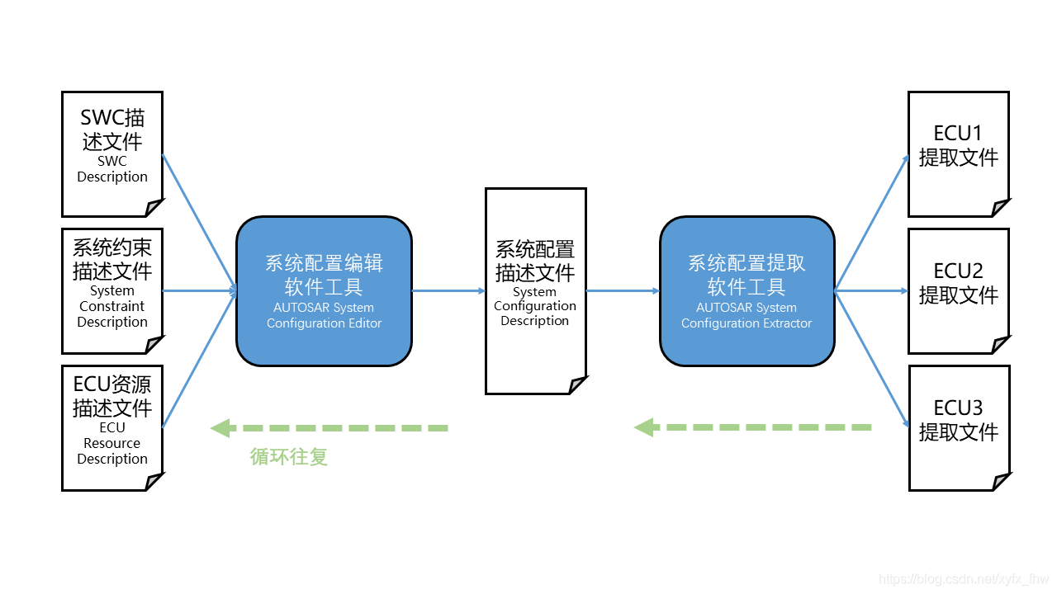
二、主要流程
1、系统配置
下图中主要是在标准AutoSAR流程中，OEM从需求到生成最终文件（给到每个ECU制造厂商）的主要流程。图中流程的需要软件工具的支持（比如Vector的PREEvision），这样就能做到自动生成相应的描述文件了。图中绿色箭头的含义是：在设计之初，可能需要反复修改。
这里的流程还是之前说的那三步：（主要由OEM来做）
首先是列出需求和资源，这里就用了三种文件来描述这些需求和资源：SWC描述文件、系统约束描述文件、ECU资源描述文件
然后将这三种文件导入到系统配置编辑工具中，生成系统配置描述文件。该描述文件就是整车的描述文件了
最后将系统配置描述文件导入到系统配置提取工具中，导出每个ECU相应的提取文件。该文件中就包含了每个ECU会需要用到的信息，比如通信矩阵、SWC等信息

Slide 6
二、主要流程
2、各描述文件介绍
SWC描述文件
首先要说明的一点是，SWC描述文件可能有多个文件。主要包含以下信息：
  每个SWC的Data和Operations
  每个软件组件需要的资源（比如存储、CPU时间和其他）
  SWC的接口（Repetition rate）
  运行机制
系统约束描述文件
该文件主要包含以下信息：
  网络拓扑
  通信矩阵
  总线波特率，定时等
  协议
其实就是对整车的公共信息的描述

Slide 7
二、主要流程
ECU资源描述文件
这个简单说就是哪些ECU能实现哪些具体的功能，具有哪些资源。从而能让系统设计者通过该文件，将不同功能的SWC分配到对应的ECU中。比如一个SWC的功能是读取温度传感器的值，那么就需要分配给具有温度传感器的ECU中，主要有以下信息：
  传感器、执行器
  存储器
  处理器
  通信外部设备（比如外置收发器）
  引脚分配
系统配置描述文件
说白了就是对上述三种文件的汇总，包含了整车的上述所有信息
ECU提取文件
就是将系统配置描述文件的信息分配给单个ECU，使得单个ECU得到其需要的信息，不需要的信息就过滤掉了。ECU通过这些信息就能搭建起来自己的软件（当然还需要RTE配置文件、BSW各模块配置文件、MCAL配置文件和源代码等）

Slide 8
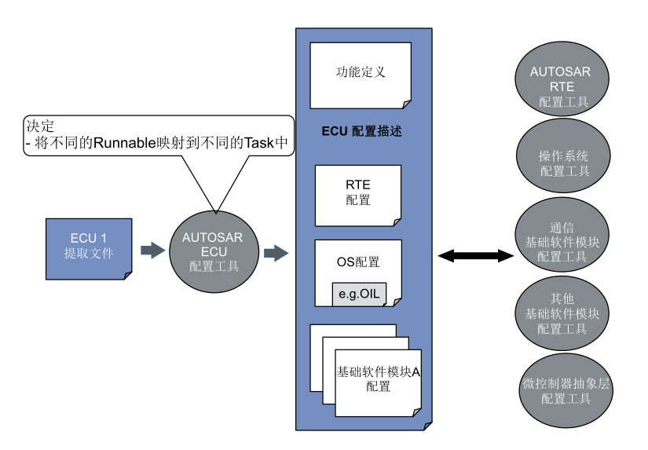
二、主要流程
3、ECU配置
这阶段的工作需要对系统中每个ECU分别进行。
  使用第一个阶段的工作成果——系统配置描述文件，从中提取出与各个ECU相关的系统配置描述信息，提取的信息包括ECU通信矩阵、拓扑结构、顶级功能组合（据此产生需映射到该ECU上的所有软件构件），将放在另一个XML文件中。
  往输入对象中添加具体应用所必需的信息，如任务调度、必要的BSW模块、BSW配置信息、给任务分配的可运行实体等。
  根据ECU 配置描述文件中的配置信息构建完成ECU的基础软件的设置和与基于AUTOSAR构件的应用软件的集成，最终生成ECU的可执行代码。

Slide 9
三、ECUEX文件
1、ECUEX简介
什么是ECUEX文件呢？上面中讲到的ECU提取文件（见下图）就是ECUEX文件（全称是ECU Extract of System Description），简单说就是OEM和TIER1交接的文件。该文件由OEM设计整车时生成，并根据不同的ECU提取出对应的ECUEX文件交接给TIER1，TIER1拿到文件后便可以根据上面的信息来设计和开发ECU。ECUEX文件是arxml文件，但是如果只做通信矩阵这些内容，DBC这类文件也可以胜任（不过随着时代的进步，以后还是慢慢改成arxml最好）。
主要可以包含以下内容（也可以只包含其中一部分）：
  通信矩阵：比如CAN总线包含的信息，像CAN ID号、signals、扩展帧还是普通帧和波特率之类的信息
  SWCs、Ports等：SWC以及内部的runnable都可以在ECUEX文件中给出；还包含其Ports；还有SWC之间的连接关系（Connecters）
  数据映射（Data Mapping）：将总线的信号（Network Signals）映射到SWCs中

Slide 10
三、ECUEX文件
1、ECUEX内容涵盖等级
等级1：目前普遍状态
该等级OEM主要还是只做通信矩阵，不过不再使用.dbc这类文件，而是使用.arxml了。下表列出OEM和TIER1的分工：
名称 | 解释 | OEM | TIER1
Service Components | 为SWCs提供实际使用的BSW服务的接口（需要在BSW中配置过了） | 不负责 | 负责
Service Mapping | 连接SWCs和Service Components | 不负责 | 负责
Atomics | 功能的具体实现 | 不负责 | 负责
Compositions | 每个SWC上需要哪些Port、连接器之类的 | 不负责 | 负责
Data Mapping | 连接Network Signals到SWCs中 | 不负责 | 负责
ECU Composition | 就是需要哪些SWC | 不负责 | 负责
Communication | 就是上面说的通信矩阵 | 负责 | 不负责

Slide 11
三、ECUEX文件
等级2：进阶状态
OEM进一步做了更多的工作，好处就是能使得整车设计更加协调一致，更加容易把控
名称 | 解释 | OEM | TIER1
Service Components | 为SWCs提供实际使用的BSW服务的接口（需要在BSW中配置过了） | 不负责 | 负责
Service Mapping | 连接SWCs和Service Components | 不负责 | 负责
Atomics | 功能的具体实现 | 不负责 | 负责
Compositions | 每个SWC上需要哪些Port、连接器之类的 | 负责 | 不负责
Data Mapping | 连接Network Signals到SWCs中 | 负责 | 不负责
ECU Composition | 就是需要哪些SWC | 负责 | 不负责
Communication | 就是上面说的通信矩阵 | 负责 | 不负责

Slide 12
三、ECUEX文件
等级3：终极状态
这一等级中，OEM甚至参与了部分负责的功能设计与实现，注意表中的负责 ，这里是说OEM和TIER1都会负责一部分
名称 | 解释 | OEM | TIER1
Service Components | 为SWCs提供实际使用的BSW服务的接口（需要在BSW中配置过了） | 不负责 | 负责
Service Mapping | 连接SWCs和Service Components | 不负责 | 负责
Atomics | 功能的具体实现 | 不负责 | 负责
Compositions | 每个SWC上需要哪些Port、连接器之类的 | 负责 | 负责
Data Mapping | 连接Network Signals到SWCs中 | 负责 | 不负责
ECU Composition | 就是需要哪些SWC | 负责 | 不负责
Communication | 就是上面说的通信矩阵 | 负责 | 不负责

Slide 13
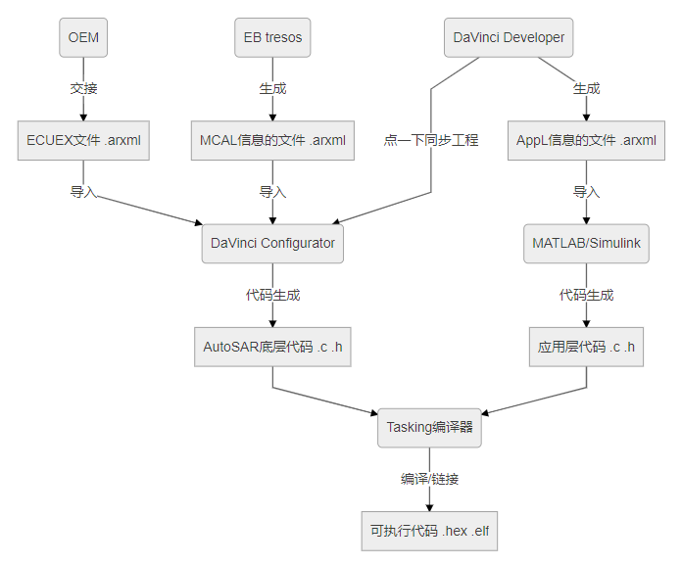
四、ECU的项目流程
AutoSAR开发流程

Slide 14
四、ECU的项目流程
流程图中已经比较详细的说明了整个流程，这里再讲讲细节：
  EB tresos软件是用来配置MCAL的，它可以直接生成代码；也可以生成arxml导入到DaVinci Configurator中生成代码（建议后者，方便；直接生成代码在集成的时候很容易出bug）
  DaVinci Developer是用来配置Appl的，就是能搭建SWC、Ports之类的框架，然后导入到DaVinci Configurator中生成代码（由于Developer和Configurator共享一个工程，所以其实不需要导入，直接点一下同步就导入了；也可以反向同步，在Configurator中配置的内容同样可以同步到Developer中）。
  DaVinci Developer生成的arxml还会给一份到做应用层的工程师那里（导入到MATLAB/Simulink），然后在Simulink中会自动生成一个软件框架，工程师在里面添加模型代码即可
  做EB tresos、DaVinci Developer、DaVinci Configurator和Simulink的工程师是可以同步开发的，最终只需要集成一下就可以了（当然最后集成的时候还是有可能出现bug，需要大家一起调试）
  开发可以至上而下也可以至下而上：就是说可以在Developer中设计好AppL层的框架导入到Simulink中做代码填充；也可以在Simulink中直接搭建符合AutoSAR规范的代码，然后导出arxml，再导入到Developer中，也能自动生成框架

